Slide 1







Slide 2
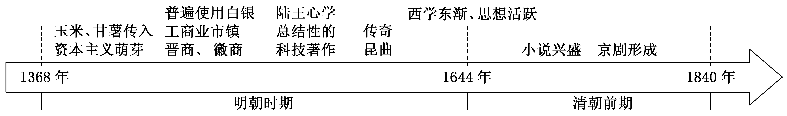

时空坐标
课程标准
1、了解明清时期社会经济、思想文化的重要变化；
2、通过了解世界的变化对中国的影响，认识中国社会面临的危机。

Slide 3


教材融合
纲要上
选必二
选必三
第15课：明至清中叶的经济与文化
第4课：古代的生产工具与劳作
第7课：古代的商业贸易
第10课：古代的村落、集镇和城市
第12课：水陆交通的变迁
第1课：中华优秀传统文化的内涵与特点
第2课：中华文化的世界意义
第9课：古代的商路、贸易与文化交流

Slide 4
考情考向
考情分析 | 全国卷 | 地方卷
 | 2023全国甲卷·明代商品经济发展 2023全国新课标卷·工商业市镇兴起 2023全国甲卷·明代进步思想的产生 2022全国甲卷·明代海外贸易 2022全国乙卷·江南工商业的发展 2021全国乙卷·明清善书与儒家思想 2020全国Ⅰ卷·清代宗族儒家思想 2020全国Ⅱ卷·明代官营手工业变化 2019全国Ⅰ卷·明代区域经济 | 2023北京卷·明代经贸的发展 2023广东卷·明代小说中的婚姻观念 2023海南卷·文化借鉴的研究 2023江苏卷·江南经济的发展 2022湖南卷·清代的对外贸易 2022广东卷·明代白银货币化 2021湖南卷·清代八旗官兵滑冰 2021广东卷·明代儒家思想的影响 2021山东卷·明代文学与商业的关系
考向 分析
考查方式
1.明清时期农业、手工业和商品经济的发展，注意经济发展的特点及影响；
2.思想领域的新变化，考查明清时期思想、科技和文学艺术方面的特点。
选择题和主观题并重，理解经济发展的新现象及其对于中国历史走向的影响。掌握明清时期阶段特征，理解思想领域的新变化对后世的影响，总结新特点

Slide 5
阶段特征：明清时期（1368—1840年）
政治上：
经济上：
1、专制主义中央集权空前强化，中央废丞相设内阁、厂卫制度、设军机处、密折制度，地方废行省设三司等；
2、版图的进一步开拓和巩固，现代中国的疆域版图基本奠定；
3、统治危机的初显，封建制度渐趋衰落。
1、高产作物引进，农耕经济高度发展，商品经济繁荣，江南地区出现资本主义萌芽；
2、赋税制度进一步改革，人头税逐渐废除；
4、白银大量流入，成为主要流通货币；
5、私营手工业超过官营手工业占据主导地位；
6、经济总量仍然处于世界前列，但重农抑商政策和海禁政策严重阻碍了新经济因素的发展，已开始落后于时代发展的潮流；

Slide 6
阶段特征：明清时期（1368—1840年）
思想文化上：
民族关系上：
对外关系上：
1、程朱理学僵化且仍占统治地位，文字狱，八股取士等加强思想控制；
2、明清之际的进步思想抨击君主专制，但未形成完整的理论体系；
2、中学西传和西学东渐并存；
3、市民文化不断发展；
4、传统科技进入总结阶段，逐渐落后于西方；
统一多民族国家的巩固与发展，各民族交融交流加强。
1、郑和下西洋密切了我国同亚非国家的联系；
2、开始受到外来侵略及开始捍卫国家主权独立和领土完整的斗争；
3、“海禁”和闭关自守政策严重阻碍了中外经济文化交流，造成近代中国的落后。
统一多民族封建国家的巩固时期，也是封建制度渐趋衰落的时期

Slide 7



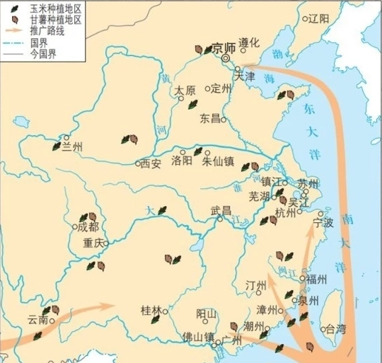
一、经济之变
（一）社会经济发展的成就
1、农业：
①新的品种输入和推广，大幅度提高了粮食总产量。
②江南等地多种经营兴盛，经济作物品种繁多，农副产品商品化。
材料：明朝苏州一位叫谭晓的人,低价购买大量洼地，雇佣百名乡民劳动，低洼为池养鱼，池上筑舍养猪、鸡、鱼食其粪;四周垒高地按地质种果树、蔬菜,顺带捕捉鸟类和昆虫,此类副产品出卖后，收入是田地生产的三倍。
——(明)李诩《戒庵老人漫笔》

Slide 8
一、经济之变
（一）社会经济发展的成就
1、农业：
①新的品种输入和推广，大幅度提高了粮食总产量。
②江南等地多种经营兴盛，经济作物品种繁多，农副产品商品化。
③农业生产区域化，出现了一些专业性农作物产区；
④原粮食主产区苏南和浙西渐成缺粮地区，“苏杭熟，天下足”慢慢演变为“两湖熟，天下足”。
⑤租佃至普及，明清在部分地区“永佃权”（农民无限期地耕作所租土地﹐并世代相承）发展。地主拥有“田底”，佃农拥有“田面”，所有权与经营权分离成为明清时期田制中的一个新的特点。
促进农业生产、改善佃农生活、减弱人身依附关系、稳定社会秩序

Slide 9
一、经济之变
1、（2016全国Ⅰ卷·40）阅读材料，完成下列要求。
材料一：清朝康、雍、乾长达一个多世纪中，社会总体稳定，清政府取消了人头税，根据耕地面积确定税额，减轻了下层百姓负担。农业上普遍采用了轮作、复种、多熟等农作制。玉米、甘薯等耐寒、耐旱、高产作物不断推广，人们将林木覆盖的山地和草原广为开垦。人口从清初的1．8亿增加到鸦片战争前夕的4亿之众，引起了一系列变化：一些地区“游手好闲者更数十倍于前”“田地贵少，寸土为金”；水土流失和草原沙化现象凸显；农业人均收益递减，各地民变此起彼伏。
——摘编自李龙潜《明清经济史》 （1）根据材料一并结合所学知识，说明清中期人口膨胀的原因及其影响。（12分）
原因：①统一与稳定；②耕地面积增加；③精耕细作；④高产作物的推广；⑤税收制度的变革。
影响：①人地关系紧张；②土地过度开发，环境破坏；③贫困化，社会矛盾加剧。

Slide 10
一、经济之变
2、（2020·江苏高考·5）明代松江府大地主潘允端的《玉华堂日记》中，反映土地租佃关系的记事有4条。在日记中，关于垦田、挑泥、种麦等往往有发给“工本”和“工银”的记载，他的田庄产品除自用外，也有一部分投放市场。该日记可以佐证（ ）
A．农村雇佣劳动基本普及 B．地主剥削程度有所减轻
C．地主收入依赖家庭副业 D．农业生产经营方式多样
D
3、(2021.福建卷)据文献记载，乾隆年间，河南巡抚陈宏谋“募间人种红薯”：江西大廣县知县余光璧也在当地大力推广种植并“告以种法”。上述史料可用来说明当时（ ）
A．富民思想的践行 B．新农作物的传播
C．饮食结构的改变 D．人地矛盾的加剧
B

Slide 11
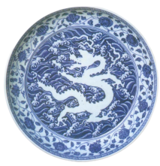
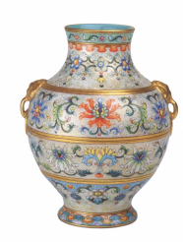
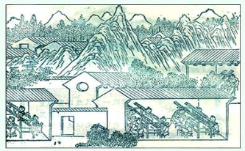
一、经济之变
（一）社会经济发展的成就
2、手工业：
（1）主要成就：
◎宣德青花瓷
◎景德镇瓷器工场
◎珐琅彩
制瓷业
纺织业
冶铁业
瓷器种类丰富，青花瓷、彩瓷、珐琅彩争奇斗艳。
①南方丝织业进入鼎盛时期，苏州、杭州和南京成为著名的丝织业中心。
②棉花种植面积扩大，成为民众的主要衣料。
明朝时广为流行焦炭冶铁。
（2）新的经济因素：
资本主义萌芽的出现
南方出现新的经营方式，开设工场，使用自由雇佣劳动生产。

Slide 12
一、经济之变
（一）社会经济发展的成就
难点突破：资本主义萌芽的出现
1、产生标志：
2、时间地点：
3、工业部门：
4、发展状况：
以雇佣劳动为特征的手工工场的出现。
明朝中后期，江南（苏杭、松江）一些手工业部门。
丝织业、榨油业、制瓷业等。
拓展到其他工业部门，清朝时期继续发展，但十分缓慢。
材料：吴民生齿最繁，恒产绝少，家杼轴而户纂组, 机户出资，织工出力，相依为命久矣……浮食 民，朝不谋夕，得业则生，失业则死……染坊罢而染工散者数千人，机户罢而织工散者又数千，此皆自食其力之良民也。
——《明神宗实录》卷361万历二十九年七月丁未

Slide 13
一、经济之变
（一）社会经济发展的成就
难点突破：资本主义萌芽的出现
5、产生原因：
根本
①社会生产力水平的提高
原料
②农业生产的发展提供了充足的原材料
技术
③发达的手工业，培养了一批熟练工人
资金
④充足的货币条件，明后期白银成为普遍流通的货币（一条鞭法）
劳动力
⑤封建国家对农民的人身控制松驰，劳动力自由
市场
⑥商品经济的发展和地租货币化

Slide 14

一、经济之变
（一）社会经济发展的成就
难点突破：资本主义萌芽的出现
5、发展特点：
它是封建社会内部的一种新的生产关系，代表了生产力的发展方向，具有进步性；
进步性
革命性
是封建制度渐趋衰落在经济上的体现，社会生产力和商品经济的发展；
弱小性
局限于某些地域（江浙）和行业（纺织业、制瓷业等）；
缓慢性
始终处于萌芽状态，自然经济的主体地位没有改变。

Slide 15
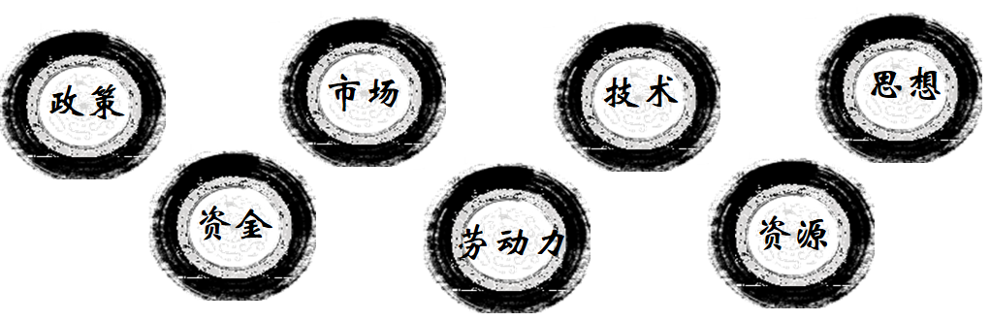
一、经济之变
（一）社会经济发展的成就
难点突破：资本主义萌芽的出现
5、发展缓慢的原因：
（1）政策：为维护小农经济和封建统治，实行重农抑商、海禁、闭关锁
国政策；
（2）资金：土地买卖制度和高额地租吸引商业资本买田置地，影响了资
本的积累，严重影响手工业的扩大再生产（以末致富，以本守之）；
（3）市场：
①海外市场：海禁和闭关锁国政策阻碍了国际市场的扩大；
②国内市场：农民的贫困及自然经济的封闭性造成国内市场狭窄。
（4）劳动力：国家重农抑商，农民被束缚在土地上，自由劳动力缺乏；
（5）原料：农业产能有限；

Slide 16
一、经济之变
（一）社会经济发展的成就
难点突破：资本主义萌芽的出现
5、发展缓慢的原因：
根本原因：封建制度阻碍了资本主义萌芽的发展
（6）技术：传统科技趋于停滞，缺乏科技创新动力。
（7）思想：文化专制，缺乏实用性人才；以纲常名教为核心，重义轻利，
崇本抑末。“天朝上国”思想和宗法观念也阻碍资本主义发展
（8）其他：封建行会垄断本地区、本行业的业务，排斥外来竞争。
6、影响：
积极：
消极：
①促进社会经济发展，代表社会发展趋势；
②只出现在江南地区个别部门，力量薄弱；
③仍以自给自足的自然经济占主导地位，未促成中国社会的转型。

Slide 17
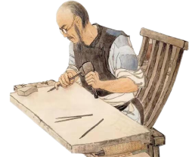
一、经济之变
中国古代从事手工业生产的专业人户称作“匠户”
（一）社会经济发展的成就
2、手工业：
（3）制度变化：
逐步取消匠户制度
唐代 | 出现工匠定期在官营手工业作坊内服役的制度。
宋代 | 雇匠居多,实行薪酬制
元代 | 实行“匠籍制”,工匠被编入专门的户籍,由专门机构直接管理,不得脱籍改业;工匠世代相袭,承担官方的工役
明中 后期 | 匠户成为半自由的手工业者，匠户对于封建国家的人身依附关系日趋松弛。
清朝 | 清顺治二年(1645)废除“匠籍制”,匠人获得自由身份。
特点：①世代相袭；②由专门的机构管理，且不得入仕；③非政府允许，不得改业，保证行业的延续性。

Slide 18
一、经济之变
（一）社会经济发展的成就
2、手工业：
4、(2020．全国Ⅱ卷)明代官营手工业实行工匠制度，生产官府所需物资。明中叶后，官府往往直接向匠户征收银两而不征用其生产的产品，此现象持续增多。这反映了（ ）
A．白银已取代其他货币 B．雇佣劳动成为主要用工方式
C．民营手工业发展受挫 D．官营手工业的地位遭到削弱
D
注意：明中叶以后，在纺织、制瓷、矿冶等行业中，民营手工业超过官营手工业占据全社会手工业生产的主导地位。

Slide 19
一、经济之变
（一）社会经济发展的成就
3、商业：
①农产品和手工业产品商品化程度不断加深；
②形成全国规模商业贸易网络；
③白银大量流入，逐渐货币化，促进长途和大额贸易发展和商业资本集聚。
④地域性商人群体——商帮出现，如徽商和晋商。
⑤工商业市镇兴起，成为地区贸易网络的核心。
⑥钱铺盛行，资本性借贷显著发展，出现庄票。

Slide 20
一、经济之变
5、(2023·全国·统考高考真题)我国东南沿海某港口，在15世纪只是一个“结茅而居”的渔村，到16世纪，已成为“繁华世界”，“宝货塞途，家家歌舞赛神,钟鼓管弦，连飙响答”，时称“小苏杭"’。能够说明这一现象的是( )
A.朝贡贸易繁荣 B.农业生产技术进步
C.白银大量流入 D.海上丝绸之路兴起
C
6、(2019·课标全国Ⅱ，27)研究表明，明代大商人的资本一般为白银数十万两，多者上百万两。到清代中期，大商人的资本一般在一百万两以上，甚至多达千万两。这表明清代中期( )
A．商人的地位发生根本性改变 B．重农抑商政策明显松弛
C．商业活动的规模进一步扩大 D．白银开始成为流通货币
C

Slide 21
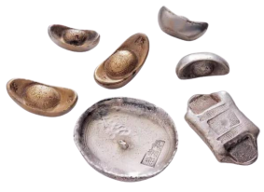
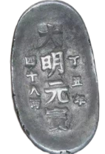


一、经济之变
（一）社会经济发展的成就
3、商业：
知识补充1：白银货币化
（1）发展历程：
①从战国到元朝，贵金属金、银也时常承担货币职能，但并未成为主要货币。
②自明朝中期起，白银逐渐成为国家财政和民间交易的基本支付手段，物价也多以银两计算。
③清朝完全承认白银的法定货币地位，与铜钱兼用。

Slide 22

一、经济之变
（一）社会经济发展的成就
明清时期白银货币化的原因和影响是什么？
3、商业：
知识补充1：白银货币化
材料1：明代中期，大明宝钞严重贬值退出流通领域，白银以体积小、价值高、易于分割熔铸、便于携带等天然属性，于天顺以后逐渐成为流通中的主要货币……万历年间，张居正在全国推行“一条鞭法”，标志着白银货币化的最终完成。
材料2：明朝银矿稀缺……通过对外贸易,相当大部分美洲白银流入中国。材料3：作为当时世界上最大的经济体，中国以白银为主要货币，从而促使白银成为世界货币。围绕白银，形成了一个世界贸易网络。
——摘编自万明《明代白银货币化：中国与世界连接的新视野》

Slide 23
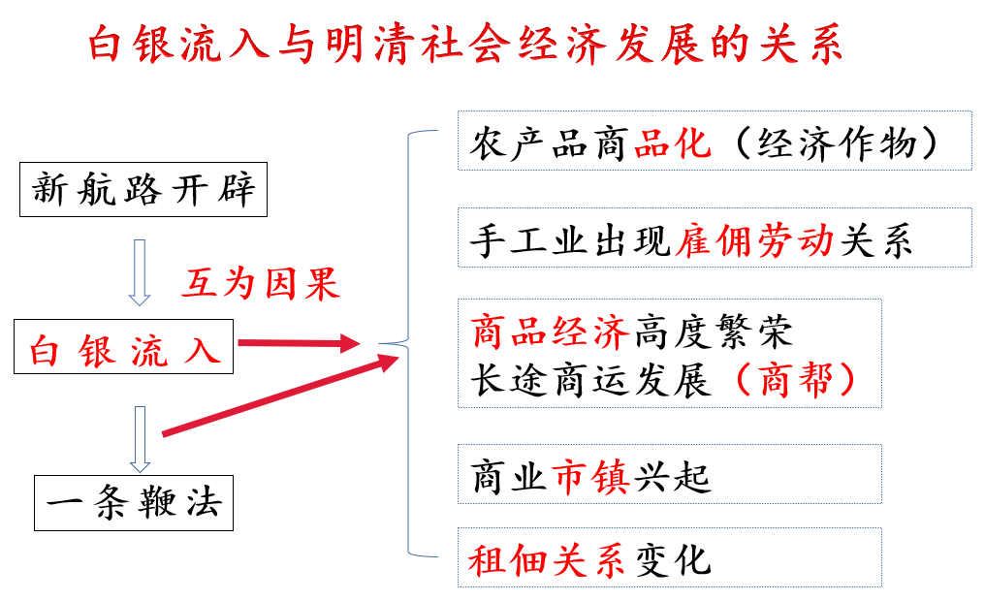
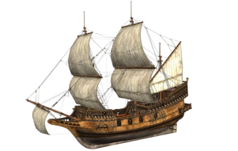
一、经济之变
（一）社会经济发展的成就
3、商业：
知识补充1：白银货币化
（2）原因：
国内：①宝钞贬值（通货膨胀）；②白银体积小、价值高、易于分割熔铸、便于携带；③赋税改革的推动（一条鞭法）；④商品经济发展，资本主义萌芽出现（根本原因）。
国际：新航路开辟后，国际贸易日益发展，白银大量流入中国。
（3）影响：
①刺激东南沿海经济发展，有利于大额贸易发展和商业资本聚集，促进资本主义萌芽发展；②促进农业商品化和手工业的发展。③推动赋役制度改革；④白银成为世界货币，加强与世界经济联系，推动世界市场的发展。

Slide 24
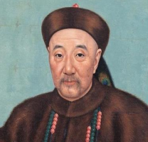
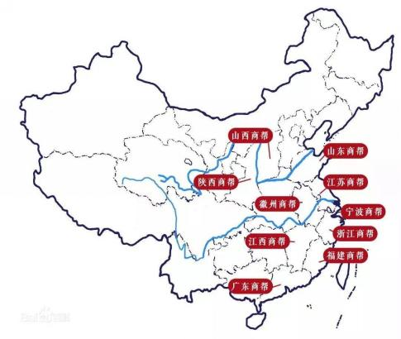
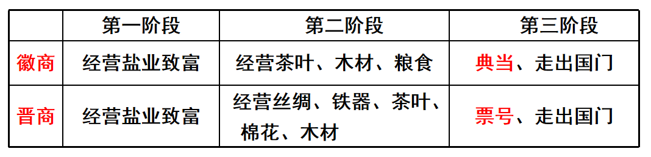
“红顶商人”胡雪岩
一、经济之变
（一）社会经济发展的成就
3、商业：
知识补充2：明清商帮
商帮：明清时期形成的地域性的商人群体，以血缘、乡谊作为纽带，以会馆、会所进行联络。商帮是明清商业繁荣的结果，并非资本主义萌芽发展的产物。
◎明清时期商帮分布图
衰落原因：大量商业资本用于买房置地，影响扩大再生产

Slide 25
一、经济之变
7、封建统治者向来推行重本抑末的政策，而民间又对商人冠以“奸商”的歧视。因而，在那样的年代，商人利用他们天然的乡里、宗族 关系联系起来，互相支持。同时商帮在规避内部恶性竞争、增强外部竞争力的同时，更可以在封建体制内利用集体的力量更好地保护自己。对材料内容理解准确的是( )
A.重农抑商政策抑制了商帮的发展 B.古代商业发展毫无法律保护
C.商帮的形成有利于商业的发展 D.商帮可以起到稳定社会秩序的作用
C
8、费正清在《美国与中国》中提出这样的观点：“中国的传统不是制造一个更好的捕鼠机，而是从官方取得捕鼠的特权。”下列最能支撑这一“研究结论”的史实是
A．战国时期私商大量出现 B．宋代商业突破坊市限制
C．明清出现工商业市镇 D．明清商帮的兴起和发展
D

Slide 26
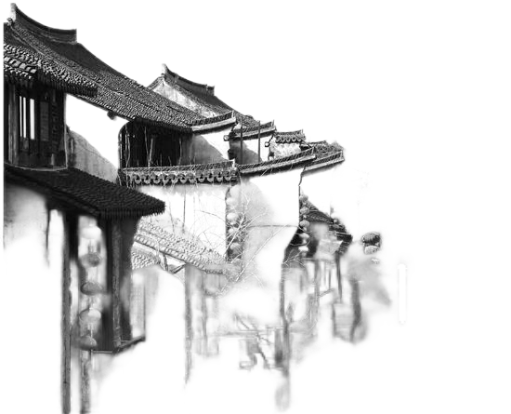
一、经济之变
（一）社会经济发展的成就
3、商业：
知识补充3：明清江南市镇经济
（1）兴起条件：
材料：在现代工业兴起之前，作为“生存于农村经济上面”的市镇，其全部活力来自周围的农村经济。然而，正是在江南农业高度发展的基础上这些市镇作为新兴的工商业据点，散布在广袤的乡村地区。各式工匠的手工业生产与商业贸易一道，构成了此类市镇经济的主要成分:市镇周围的农业生产和手工业生产，是市镇赖以生长的土壤:交汇干市镇的水陆交通，则为市镇输送养料的孔道。
——摘自《中国近世农村经济制度史论》

Slide 27

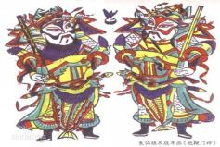
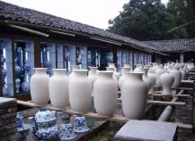
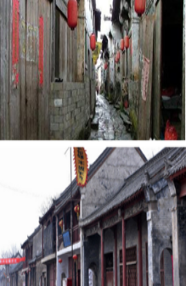

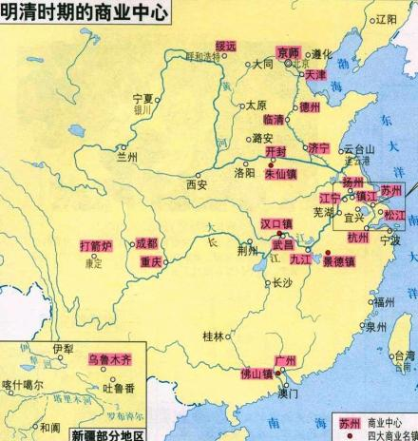
一、经济之变
（一）社会经济发展的成就
3、商业：
知识补充3：明清江南市镇经济
景德镇
（制瓷）
汉口镇
（交通）
朱仙镇
（交通、版画）
佛山镇
（冶铁）
（1）兴起条件：
①江南农业的发展；②农业商品化程度提高;
③手工业和商业的繁荣；④江南水陆交通便利。
（2）特点：
①水陆交通便利；②大多分布在经济比较发达和经济作物种植地区；③呈现市场专业化趋向。
（3）影响：
促进工商业从农业中分离出来，体现
了农村经济结构以及农业经营方式的变化，反映
了商品经济的发展要求。
工商业市镇兴起，逐渐成为地区贸易网络的核心

Slide 28
一、经济之变
9、（2022·全国乙卷·27）明后期有士人称,江南流行“好名喜夸”之风,家中但凡有千金之产,必定会营建一园,“近聚土壤,远延木石,聊以矜眩于一时耳”,但“俗气扑人”。这可用于说明（ ）
A. 士大夫传统观念的颠覆 B. 世俗化审美趣味的初现
C. 士农工商社会结构解体 D. 江南市镇工商业的繁荣
D
10、（2016·全国Ⅲ卷·27）明末有人描述江南农村的变化时说，百年前的雇工“戴星出入，俗柔顺而主令尊”，如今“骄惰成风，非酒食不能劝”“夏必加下点心，冬必与早粥”。这一变化反映了（ ）
A．市镇经济与手工业的发展 B．政府积极推行重农政策
C．社会矛盾日益尖锐 D．农业中人身依附关系强化
A

Slide 29
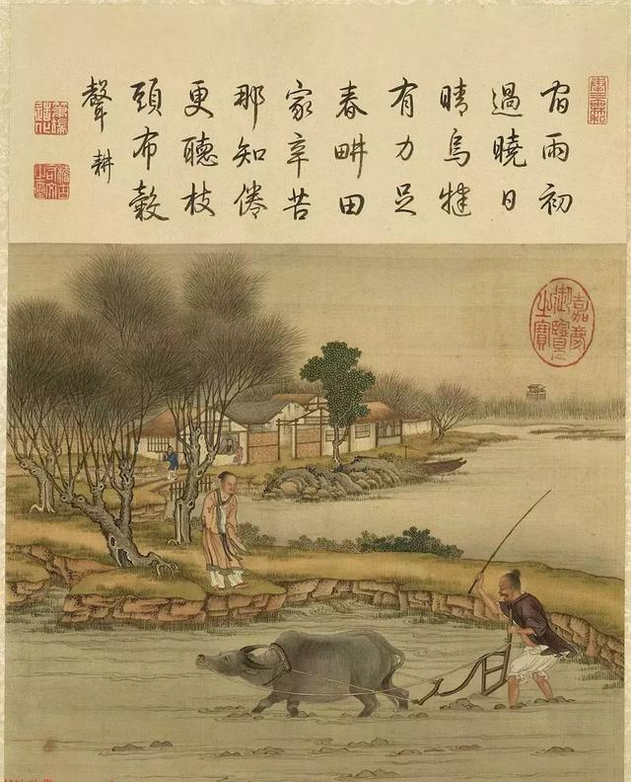
一、经济之变
（二）社会经济发展的局限
材料1：“朕（雍正）观四民（指士、农、工、商）之业，士之外，农为最贵。农为天下之本务，而工贾皆其末也。市肆之中多一工作之人，即田亩之中少一耕稼之人。”
材料2：1820年，中国、西欧的GDP在世界的占比分别为32.9%和23.6%。但如果按农业年平均增长率计算，中国两千年仅为0.01%，英国工业革命前已到达5%。
——王家范《百年颠沛与千年往复》
①小农经济占主导；
②生产方式未有根本突破；
◎清代《耕织图》
③未实现社会转型，开始落后于世界。

Slide 30
一、经济之变
11、（2023·福建高考·5）清前期，苏州女性流行以鲜花为头饰，当地又有“莺语东风二月过，山中花少市中多。桑畦尽作栽花地，那得缫丝有绮罗”之语。这反映了该地区（ ）
A．消费观念的奢靡化 B．产品加工的专业化
C．土地利用的精细化 D．农业生产的市场化
D
12、（2023·江苏高考·5）据淮关税收统计，乾隆年间由运河输往江南的大豆、豆饼每年达数百万石之多。此外，每年由海路从山东半岛和东北输入江南的上千万石粮食中，也有很大一部分是作为手工业原料和农业肥料的大豆和豆饼。上述史实反映了乾隆年间（ ）
A．江南经济发展水平较高 B．长途贸易依赖海路运输
C．北方粮食亩产量国内领先 D．商人资本控制了生产领域
A

Slide 31


二、思想之变
（一）变化的原因
1、经济：
2、阶层：
3、政治：
4、思想：
商品经济进一步发展，资本主义萌芽出现；
江南一带的市民工商业者势力增强，社会风尚发生巨大变化；
君主专制空前加强，统治黑暗、吏治腐败，社会矛盾尖锐；
一方面程朱理学日益僵化，八股取士、文字狱禁锢士人思想；
另一方面“西学东渐”开阔人们视野。
西学东渐：通常是指在明末清初以及晚清民初两个时期，近代西方学术思想（科技及思想文化）逐步向中国传播的历史过程。
◎利玛窦

Slide 32
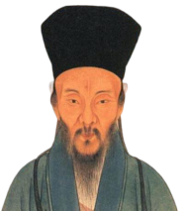
二、思想之变
“良知”就是“天理”，往往被私欲
遮蔽，需要重新发现、扩充、实行，
以达到圣贤境界。
◎王阳明
（二）变化的表现
1、陆王心学：
代表 | 陆九渊 | 王阳明
主张
评价
①心是万物的本原；
②求理之法：“发明本心”，内心反省。
①心即理，“心外无物、心外无理”；
②“致良知”、知行合一。
①标志着儒家信仰的理论任务已完成重建；
②强调主观能动性，激励人们奋发立志；
③以自己的内心为准则,又隐含一定的平等和叛逆色彩；
④带有主观唯心主义倾向，目的是维护封建统治。

Slide 33
二、思想之变
（二）变化的表现
 |  | 程朱理学 | 陆王心学
不同点 | 认识论
 | 方法论
 | 哲学范畴
相同点 | 世界本原
 | 实质
 | 影响
理在心外
理在心中
格物致知（向外求）
致良知、内心反省（向内求）
客观唯心主义
主观唯心主义
理是世界的本原
以儒家纲常约束社会，维护专制统治
都有助于维护专制统治，扼杀了人的自然欲求；
都强调社会责任和历史使命，有利于塑造中华民族性格

Slide 34
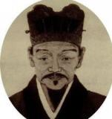
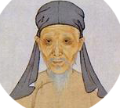
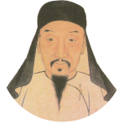
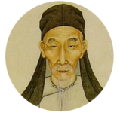
二、思想之变
经世致用：是一种治学思潮，要求将经书研究与社会现实问题联系起来，以解决实际问题，又称经世致用之学。
（二）变化的表现
2、明清之际的进步思想：
李贽
黄宗羲
顾炎武
王夫之
 | 李贽 | 黄宗羲 | 顾炎武 | 王夫之
作品 | 《焚书》 《藏书》 | 《明夷待访录》 | 《天下郡国利病书》 《日知录》 | 《读通鉴论》
主张
批判
①反对以孔子的是非为标准
②强调人的正当私欲，主张个性自由发展
①抨击君主专制
② “天下为主 君为客”
③工商皆本
①经世致用
②天下兴亡，匹夫有责
①批判高度集权的政治体制
②提出唯物论和辩证法
存理灭欲
君为臣纲
空谈
唯心主义
Notes:
唯物论：世界是物质的，物质不断变化，其发展变化有规律可循。辩证法：运动是绝对的，静止是相对的

Slide 35
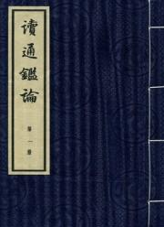
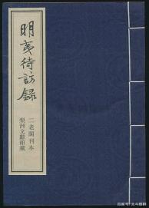
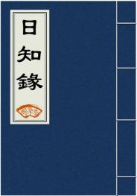
二、思想之变
（二）变化的表现
2、明清之际的进步思想：
（1）评价：
进步性：
①一定程度上反映了资本主义萌芽时期的要求；
②对当时的封建专制有一定的冲击作用；
③对近代民主思想产生了一定的影响。
局限性：
①对儒家思想的批判继承，仍属于儒家思想范畴，未撼动程朱理学地位；
②有着时代和阶级局限性，未形成完整的理论体系，未推动社会转型。

Slide 36
二、思想之变
探究：明清之际活跃儒家思想的特点
1.反传统、反教条。李贽指责儒家经典并非“万世至论”，否定孔子是 “天生圣人”，批判道学家“存天理，灭人欲”的虚假说教。
2.反对君主专制制度。黄宗羲批判封建君主专制，尖锐地揭露君主专制是天下之大害。
3.带有一定的民主色彩。黄宗羲提出“天下为主，君为客”，主张限制君权；顾炎武提倡“众治”，反对“独治”。
4.关注现实，经世致用。主张以实用为宗旨的“实学”，强调要做有利于国计民生的实事，反对不切实际的学风等。
5.反映资本主义萌芽的时代要求。黄宗羲反对传统的“重农抑商”,主张“工商皆本”；顾炎武提出要因地制宜,发展工商业；王夫之认为“大贾富民者，国之司命也”。

Slide 37
二、思想之变
拓展：明清之际的思想批判未能实现社会转型的原因
黄宗羲的《明夷待访录》，比卢梭的《民约论》还要早100年，被称为“另一部《人权宣言》”。为何没形成像西欧启蒙运动波澜壮阔的景象？
君主专制统治空前强化，压抑了早期民主思想的发展
客观原因 | 缺乏政治基础
 | 缺乏经济基础和阶级基础
 | 缺乏思想基础
 | 缺乏群众基础
主观原因 | 自身缺陷明显
封建经济占据绝对主导地位，资本主义萌芽因受到封建制度的严重阻碍而发展缓慢，未形成资产阶级力量
纲常礼教，文化专制，阻碍早期民主思想的传播
人们深受封建礼教毒害，迷信愚昧，难以接受新思想
未能形成完整的思想体系，本质上并未脱离地主阶级传统儒学的范畴，在行动上也未解决实际问题

Slide 38
二、思想之变
13、（2023·全国·统考高考真题）明代很多熟读儒经而从事商业活动的人，秉持“虽终日作买卖，不害其为圣为贤”的信条。尽心于实践“圣人之学”。与这种社会行为最契合的思想观念是（ ）
A．“百姓日用即道” B．“心外无物”
C．“存天理，灭人欲” D．“工商皆本”
A
根据材料信息“虽终日作买卖，不害其为圣为贤”并结合所学可知， 这句话的意思是，虽然自己为了利益去行商，但是有自己的原则，即利己又利人，不害己害人，这样能做到就是圣贤有道德的人。
14、（2021年1月浙江卷）一位理学家提出“心即理也”的核心命题，主张“切己自反，改过迁善”，认为“物欲”和“意见”是人心之弊，所以要将其剥落、扫除。该理学家（ ）
A. 被朱熹批评其理学过于“支离” B. 推动北宋儒学复兴和理学创立
C. 主张于人生日常处直接体悟理 D. 确定了理学的最高范畴”天理”
C

Slide 39
二、思想之变
归纳总结：中国古代儒家思想的演变
春秋时期，孔子
创立
继承
重创
正统
冲击
融合
成熟
批判继承
战国时期，孟子、荀子
秦朝，“焚书坑儒”，儒家思想遭重创
西汉，董仲舒提出“罢黜百家，独尊儒术”
魏晋南北朝时期，来自于佛教、道教的冲击
隋唐宋时期，三教走向融合
宋明时期，以儒学为主，吸佛教和道教思想，形成以“理” 为核心的新儒学
明清时期，批判地继承传统儒学，构筑具有时代特色的新思想

Slide 40
二、文艺之变
（一）主要成就
 | 时间 | 作者 | 著作 | 地位
小说 | 元末明初 | 施耐庵
 |  | 罗贯中
 | 明中期 | 吴承恩
 | 清中期 | 吴敬梓
 |  | 曹雪芹
戏曲 | 明 | 汤显祖
 | 清 | 孔尚任
 | 明清
 | 道光
《水浒传》
我国最早的两部长篇白话小说，开创了章回体的写作体裁。
①数量繁多，题材广泛；
《三国志通俗演义》
《西游记》
神话小说的杰作
②通俗化、平民化；
《儒林外史》
讽刺小说的杰作
③反专制、反礼教;
《红楼梦》
古典现实主义文学的高峰，享誉世界
《牡丹亭》
④追求个性、批判现实;
传奇趋向长篇化，情节更加曲折复杂
《桃花扇》
⑤重视教化作用。
昆曲
长期流行
京剧
道光年间，徽汉合流，逐渐成为全国最流行的剧种

Slide 41
二、文艺之变
（二）繁荣原因
材料：拥有足以影响社会的经济实力和阶层力量的工、商市民的精神欲求不仅萌发、膨胀，而且不断地解放出来，文学艺术成为这种欲求的消费品。于是，小说、戏曲等通俗文学以前所未有的条件得以迅速发展起来，成为时代的主体文学。
——摘自陈东有《人欲的解放：明清社会经济变迁与大众审美》
1、经济：商品经济的发展，市民阶层不断壮大；
2、政治：君主专制加强并日益腐朽，社会矛盾加深，文人通过文学对现实进行批判；
3、科技：印刷术不断完善，推动文化传播；
4、文学：宋元话本为其奠定基础；
5、社会: 识字率提高，更多下层文人从事小说创造。

Slide 42

二、文艺之变
下列小说情节反映了明清社会风气发生了哪些变化？
材料1：我见了女儿便清爽，见了男子便觉得浊臭逼人。
——曹雪芹《红楼梦》
伦理观：女性地位改善
材料2：臣僚士庶之家，靡丽侈华，彼此相尚，而借贷费用，习以为常。居室则一概雕画，首饰则滥用金宝……虽蒙朝廷禁止之诏屡下，而民间僭用之习自如。
——周玺《垂光集》
财富观：崇尚奢侈
材料3：官家千金杜丽娘对梦中书生柳梦梅倾心相爱，竟伤情而死，化为魂魄寻找现实中的爱人，人鬼相恋，最后起死回生，永结同心。
——汤显祖《牡丹亭》
婚恋观：追求真挚情爱

Slide 43
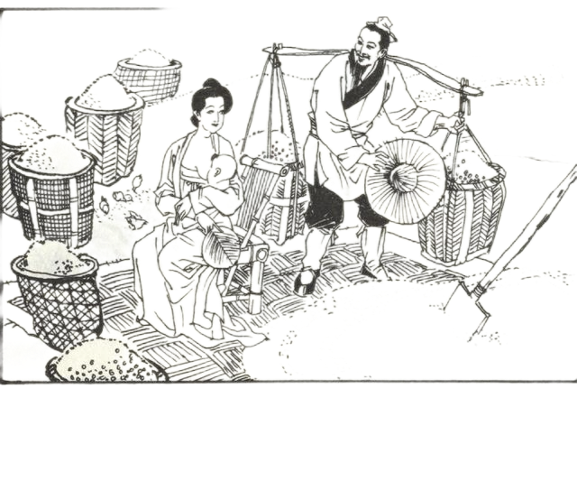
二、文艺之变
古代文学发展脉络：
《诗经》-楚辞-汉赋-唐诗-宋词-元曲-明清小说
明清小说的主人公：
帝王将相，才子佳人—— 商人，工匠，市井游民和普通妇女
思考：上述变化体现了古代文学发展的趋势是什么呢？
平民化、世俗化

Slide 44
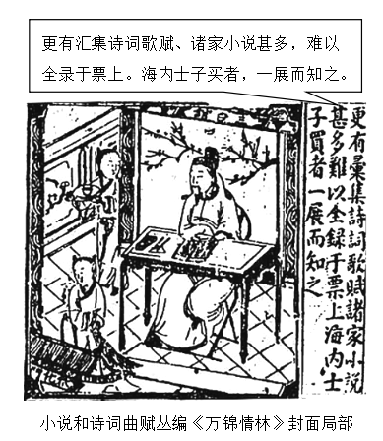
二、文艺之变
15、（2021. 全国乙卷）明清时期，“善书”在民间广为流行，这类书籍多由士绅编撰，内容侧重倡导忠孝友悌、济急救危、受辱不怨，戒饬攻诘宗亲、凌逼孤寡等，以奉劝世人“诸恶莫作，众善奉行”。“善书”的流行（ ）
A．确立了理学思想的主导地位 B．强化了社会主流的价值观
C．阻碍了官方意识形态的推广 D．冲击了儒家经典的神圣性
B
16.（2022·北京·5）下图的封面形式常见于明代刻本书籍，图中读书的人物为该书编刻者。该图可以佐证明代（ ）
A．开始出现雕版印刷技术
B．戏曲表演艺术日趋成熟
C．文化产品商品化程度加深
D．士人思想摆脱了专制束缚
C

Slide 45
二、文艺之变
17.（2023·广东卷·5）明代小说《二刻拍案惊奇》载，浙江人蒋生行商至汉阳，看中了缙绅马少卿的女儿。蒋生本来以为“经商之人，不习儒业，只恐有玷门风”，怕婚事不成。马少卿却认为“江浙名邦，原非异地，经商亦是善业，不是贱流”，遂许婚。这虽是文学描述，但从中可见明中后期（ ）
A.纲常礼教束缚被打破 B.自然经济结构逐步解体
C.市民阶层的分化加剧 D.重农抑商观念受到冲击
D
18、（2021·江苏高考）明代中叶，很多文学家大力推崇抒情写景的盛唐诗风，认为诗当“畅达情丝、感发志气”，概评“宋人主理作理语，于是薄风云月露，一切铲力不为”，使人不复知诗，这说明当时（ ）
A．文人创作重心转向诗歌 B．程朱正统地位受到质疑
C．不同诗歌风格相互交融 D．诗歌力图突破理学束缚
D

Slide 46
四、科技之变
采取先进分类方法，体现生物进化思想
（一）主要成就
时期 | 人物 | 贡献 | 地位（意义）
明朝 | 李时珍
 | 徐光启
 | 宋应星
 | 徐弘祖
 | 利玛窦（传教士）
 | 永乐朝
清朝 | 康熙朝
 | 乾隆朝
《本草纲目》
古代医药学的总结性著作
《农政全书》
古代农学的总结性著作
《天工开物》
古代工艺学的总结性著作
《徐霞客游记》
地理学和地质学名著
翻译西方科学书籍；
绘制《坤舆万国全图》
传播了西方科技知识（西学东渐）
《永乐大典》
中国古代最大的类书
传教士帮助清廷绘制全国地图
《四库全书》
中国古代最大的丛书

Slide 47
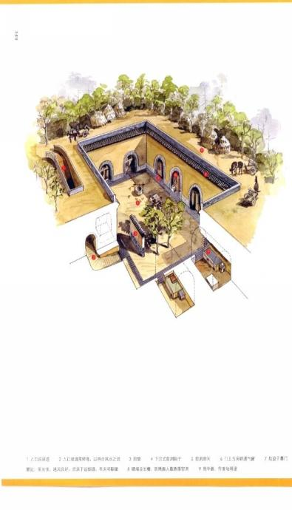
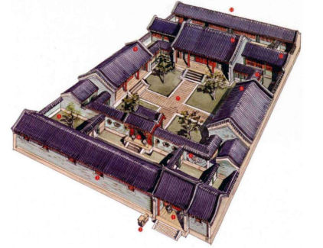
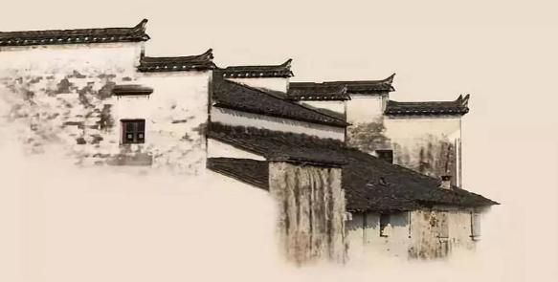
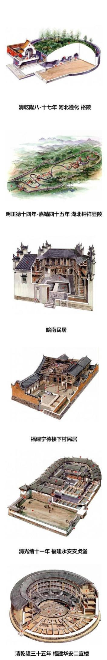
四、科技之变
（一）主要成就
选必链接
◎窑洞
◎四合院
◎土楼
◎徽派民居
疫病防治
传统民居
官私藏书
①中国明朝未年鼠疫横行,明军、大顺军以及大量民众染病,患病者发高烧,脖子肿大,大批患者死亡；
②人痘接种法在明朝中期已经广泛使用,后来传到欧洲。
①明朝时,砖木结构的民居建筑开始普及；
②现存的明清民居类型主要有北方的窑洞、四合院，南方的徽派民居、福建土楼等。
①中国古代十分重视图书文献的保存,朝廷设有专门掌管典籍的史官，并建有“府”“阁”“堂”“室”等藏书之所。
②出现了一批著名的藏书家和藏书楼。明朝中期建造的天一阁,是古代中国私家藏书的代表。

Slide 48
四、科技之变
拓展：我国古代科技的特点
①重实用，轻理论：应用性强，但对事物发展规律的探索不够
②重经验，轻实验：主要采用传统的典籍整理与经验总结缺少实验
③重总结，轻创新：注重经验总结而缺少创新性
④重综合，轻分析：多直接从现象中进行整体理论综合，科技成果所涉及的领域比较广，但是缺少进一步的针对性的分析研究。
⑤服务于农业和统治需要：服务于生产和巩固统治的需要，主要集中在与农业有关的农学、天文历法及医学等领域（重人文，轻自然）
⑥封闭性：古代科学理论的技术化倾向严重，技术又不具有开放性，没有转化为普遍的生产力。

Slide 49
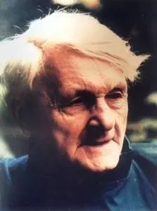
四、科技之变
中国古代科技发明世界地位变化统计
年代 | 科技发明 | 中国 |  | 世界其他国家
 |  | 件 | 百分比 | 件 | 百分比
公元1—400年 | 45 | 28 | 62% | 17 | 38%
公元401—1000年 | 45 | 32 | 71% | 13 | 29%
公元1001—1500年 | 67 | 38 | 57% | 29 | 43%
公元1501—1840年 | 472 | 19 | 4% | 453 | 96%
英国著名科技史学家李约瑟博士在《中国科学技术史》中写道：“在公元3世纪到13世纪之间，中国曾保持令西方望尘莫及的科学技术水平……但16世纪以后，欧洲诞生了近代科学，中国的文明却没有能够产生与欧洲相似的近代科学。”科学史上把这个问题称为“李约瑟难题”。

Slide 50
四、科技之变
提升：中国古代为什么没有产生近代科学？
1、经济：自然经济占统治地位，限制了生产力发展，科技发展缺乏动力；
2、政治：腐朽的专制制度，重农抑商（服务农业）、闭关锁国（阻碍科技交流）等政策；
3、文化：文化专制（理学僵化、八股取士）、儒学重人伦，轻科技；
4、科技：科技结构本身的缺陷，没有建立近代自然科学体系。
◆归根到底是中国古代日益腐朽的封建制度导致了中国古代科技在16世纪后走向衰落

Slide 51
课程总结
探究：从唯物史观的角度看明清时期商品经济的发展引发的社会变化
社会经济
阶层结构
政治制度
国家政策
价值观念 社会风尚
思想文教
农产品商品化程度高，经济作物广泛种植，租佃关系进一步普及；货币地租，赋役征银；手工业和商业所占比例增加，出现资本主义萌芽。
工商市民阶层壮大；商人社会地位提高；弃农经商、士商角色转化屡见不鲜（儒士的商业化和商人的儒学化）；传统的四民社会发生变化，社会阶层流动加快；商帮影响力增强。
商品经济发展，冲击了封建等级观念，促使反专制思想产生。
一方面较为开明的政策如赋税制度的变革及户籍制度改革等，另一方面继续厉行重农抑商政策和闭关锁国政策，影响具有两面性。
重农抑商思想被冲击（农本观念受冲击；抑商思想淡化）；追求发财致富、崇尚金钱观；重商崇奢现象等。
市民文化的发展（世俗化、平民化）；心学集大成与明清进步思潮（主体意识觉醒）；冲破学而优则仕的传统理念等。

Slide 52
一、经济之变
19、（2017年新课标Ⅰ卷）明前中期，朝廷在饮食器具使用上有一套严格规定，例如官员不得使用玉制器皿等。到明后期，连低级官员乃至普通人家也都使用玉制器皿。这一变化反映了（ ）
A.君主专制统治逐渐加强 B.经济发展冲击等级秩序
C.市民兴起瓦解传统伦理 D.低级官员易染奢靡风气
B
20、(2021.江苏卷)乾隆年间，淮扬文风达到鼎盛，“邗上时花二月中，商翁大半学诗翁”，商人与文人交相唱和，天下文人稍能言诗，辄思游食扬州，以至有“扬州遍地是诗人”之说。这种情况表明（ ）
A．商业发展影响社会风气 B．八股取士扩大诗人群体
C．重学风气提升文人素养 D．财富增加助长奢侈之风
A

Slide 53

课程总结
拓展：全球视野下的明清社会
1、政治方面：新航路开辟后西方殖民者开始侵扰我国。一方面中国被迫开始了反侵略的斗争，如郑成功收复台湾；另一方面为抵制西方殖民者的骚扰，清政府实行“闭关”政策，使中国失去了对外贸易的主动权。阻碍了中外交流，阻碍社会发展，造成近代中国的落后。
2、经济方面：新航路开辟后，原产于美洲的甘薯等高产农作物传入我国，提高了粮食的产量，推动专业生产区域的出现。白银大量流入中国，货币经济繁荣，推动了“一条鞭法”等赋税改革。
3、思想文化方面：伴随着新航路开辟，“西学东渐”开始，徐光启等人开始注意吸收西方科技成果，介绍了欧洲先进技术，与此同时中华文化在欧洲也得到传播，“中学西传”。

Slide 54
课程总结
明清时期的社会转型与时代新气象
 | 旧传统 | 新因素
政治
经济
文化
专制制度空前加强，封建制度渐趋衰落
统一的多民族国家巩固发展，奠定近现代中国的政治版图
重农抑商、海禁与闭关锁国、小农经济仍占主导
私营手工业崛起主导，市场化、专业化程度加深 ；资本主义萌芽出现并缓慢发展。
理学主导束缚人性；文化专制空前强化；传统科技大成；
西学东渐开始；产生早期启蒙思想；文艺大众化、世俗化。
承古
萌新

Slide 55
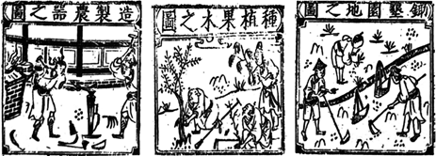
当堂检测
1、（2023·河北高考·5）明代《新刻天下四民便览三台万用正宗》中载有描绘农具制作、果木种植嫁接、蔬菜移栽等场景的全新耕织图（图1）
这可用于说明，明代（ ）
A．农业生产精耕细作
B．农具制造工艺革新
C．种植物种日渐增多
D．集体劳作形式盛行
A

Slide 56
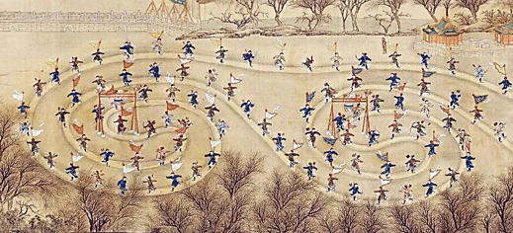
当堂检测
2、（2022·广东高考·5）清代从广州出口的瓷器中，除了江西、浙江的名窑产品外，还有广东、福建专门烧制的贸易瓷。广州等地有的瓷窑还聘请来自欧洲的画师，负责在瓷坯上绘制欧风图像。这种现象反映当时（ ）
A．广州处于中外交流的前沿 B．出口瓷器产自官营手工作坊
C．西方艺术在中国颇受欢迎 D．重农抑商政策受到明显削弱
A
3、（2021·湖南卷）下图再现了每年冬至节清宫例行的八旗官兵滑冰活动的场景,这一作品( )
A.显示宫廷画的神韵意趣
B.透露清代军事训练松弛
C.体现民族间的民俗交融
D.反映清朝宫廷生活奢靡
C

